Slide 1
소프트웨어프로젝트 I · AD 프로젝트
사진
+
위치
+
한 줄 설명
→
유형 · 채널 · 증거 · 문장
Civic Copilot
생활민원 신고 전 검증을 위한
도메인 특화 AI 코파일럿
핵심: 기존 신고 플랫폼을 대체하지 않고, 신고 전 단계에서 AI가 검토·작성·라우팅을 돕는다
팀명: ____________ 조원: ____________
Civic Copilot AD Project
01
Notes:
안녕하세요. 저희는 지역사회 생활민원 신고 문제를 AI로 해결하는 Civic Copilot을 제안합니다. 핵심은 새로운 신고 앱이 아니라 기존 신고 플랫폼 앞단에서 시민이 신고를 제대로 준비하도록 돕는 도메인 특화 AI 코파일럿입니다.

Slide 2
소프트웨어프로젝트 I · AD 프로젝트
발견했지만 신고하지 않는 순간
누구나 한 번쯤 겪는 생활민원 신고의 시작점
“길가에 쓰레기가
쌓여 있는데...”
어디에 신고하지?
“차가 보도를 막는데...”
사진은 몇 장
찍어야 하지?
“가로등이 고장났는데...”
문장은 어떻게
써야 하지?
문제는 “신고 플랫폼이 아예 없다”가 아니라, 시민이 제출 전에 너무 많은 것을 판단해야 한다는 점이다.
Civic Copilot AD Project
AD 발표 팁: 누구나 겪는 불편으로 동기 제시
02
Notes:
발표는 공감되는 장면에서 시작합니다. 생활불편은 자주 발견하지만, 막상 신고하려고 하면 어디에 신고할지, 어떤 증거가 필요한지, 문장을 어떻게 써야 할지 막힙니다. 이 접수 전 단계의 마찰이 저희가 해결하려는 문제입니다.

Slide 3
소프트웨어프로젝트 I · AD 프로젝트
문제 정의: 신고 전 단계의 4가지 장벽
지역사회 문제는 발견되지만, 정확한 신고로 이어지지 못한다
1. 채널 혼란
안전신문고? 구청? 120?
112/119?
2. 유형 선택 부담
쓰레기, 도로, 시설물,
교통위반 구분 어려움
3. 증거 요건 부족
사진 각도·간격·번호판·
위치 정보 누락
4. 문장 작성 부담
짧은 설명을 행정 문장으로
바꾸기 어려움
문제 문장: 생활민원을 발견한 시민이 신고 절차·증거 요건·신고 채널·작성 방법을 몰라 신고를 포기하거나 부정확하게 접수한다.
Civic Copilot AD Project
03
Notes:
문제를 네 가지 장벽으로 정의했습니다. 첫째, 신고 채널 혼란입니다. 둘째, 유형 선택 부담입니다. 셋째, 증거 요건 부족입니다. 넷째, 행정 문장을 쓰는 부담입니다. 그래서 문제 정의는 생활민원을 발견해도 신고 전 단계에서 막혀 신고를 포기하거나 부정확하게 접수한다는 것입니다.

Slide 4
소프트웨어프로젝트 I · AD 프로젝트
시장조사: 이미 “접수 플랫폼”은 있다
따라서 차별화는 접수 이후가 아니라 접수 이전에 있다
안전신문고
사진/동영상 + 위치 + 신고내용으로 안전·생활불편 신고
서울스마트 불편신고
불법주정차·쓰레기·보도블록·가로등·소음 등 신고, 120 접수
국민신문고 AI
민원 답변 추천, 빈발·중복 민원 처리, 민원분석
AI 안전신문고
사진·영상 기반 신고 분류와 담당 부서 이관 자동화 추진
결론: “새 신고 앱”은 중복 가능성이 높다. → 기존 플랫폼 앞단의 신고 전 AI 코파일럿으로 방향 전환
Civic Copilot AD Project
출처: 안전신문고/서울시/120다산콜재단/국민권익위/LG-KETI 공개자료
04
Notes:
시장조사를 해보니 사진과 위치를 기반으로 신고하는 서비스는 이미 있었습니다. 안전신문고와 서울스마트 불편신고가 대표적이고, 국민신문고와 AI 안전신문고도 AI를 활용하고 있습니다. 그래서 그대로 새 신고 앱을 만들면 중복입니다. 저희는 방향을 바꿔, 접수 플랫폼을 대체하지 않고 그 앞에서 신고를 준비해주는 코파일럿으로 잡았습니다.

Slide 5
소프트웨어프로젝트 I · AD 프로젝트
제안: Civic Copilot
생활민원 신고 도메인에 특화된 AI agent
Civic Copilot
신고 전 검증 · 작성 · 라우팅
사진과 위치를 보고
민원 유형, 신고 채널, 증거 요건,
신고 문장을 제안
기존 서비스
공식 접수
처리 결과 조회
행정기관 이관
한 줄 정의
“안전신문고를 대체하지 않고, 안전신문고를 더 잘 쓰게 만드는 신고 전 AI 보조자”
Civic Copilot AD Project
05
Notes:
Civic Copilot은 기존 서비스와 경쟁하는 것이 아니라 보완합니다. 기존 서비스가 공식 접수와 처리 결과 조회를 담당한다면, Civic Copilot은 그 전에 시민이 신고를 제대로 준비하도록 돕습니다. 핵심 문장은 안전신문고를 대체하지 않고 더 잘 쓰게 만드는 신고 전 AI 보조자입니다.

Slide 6
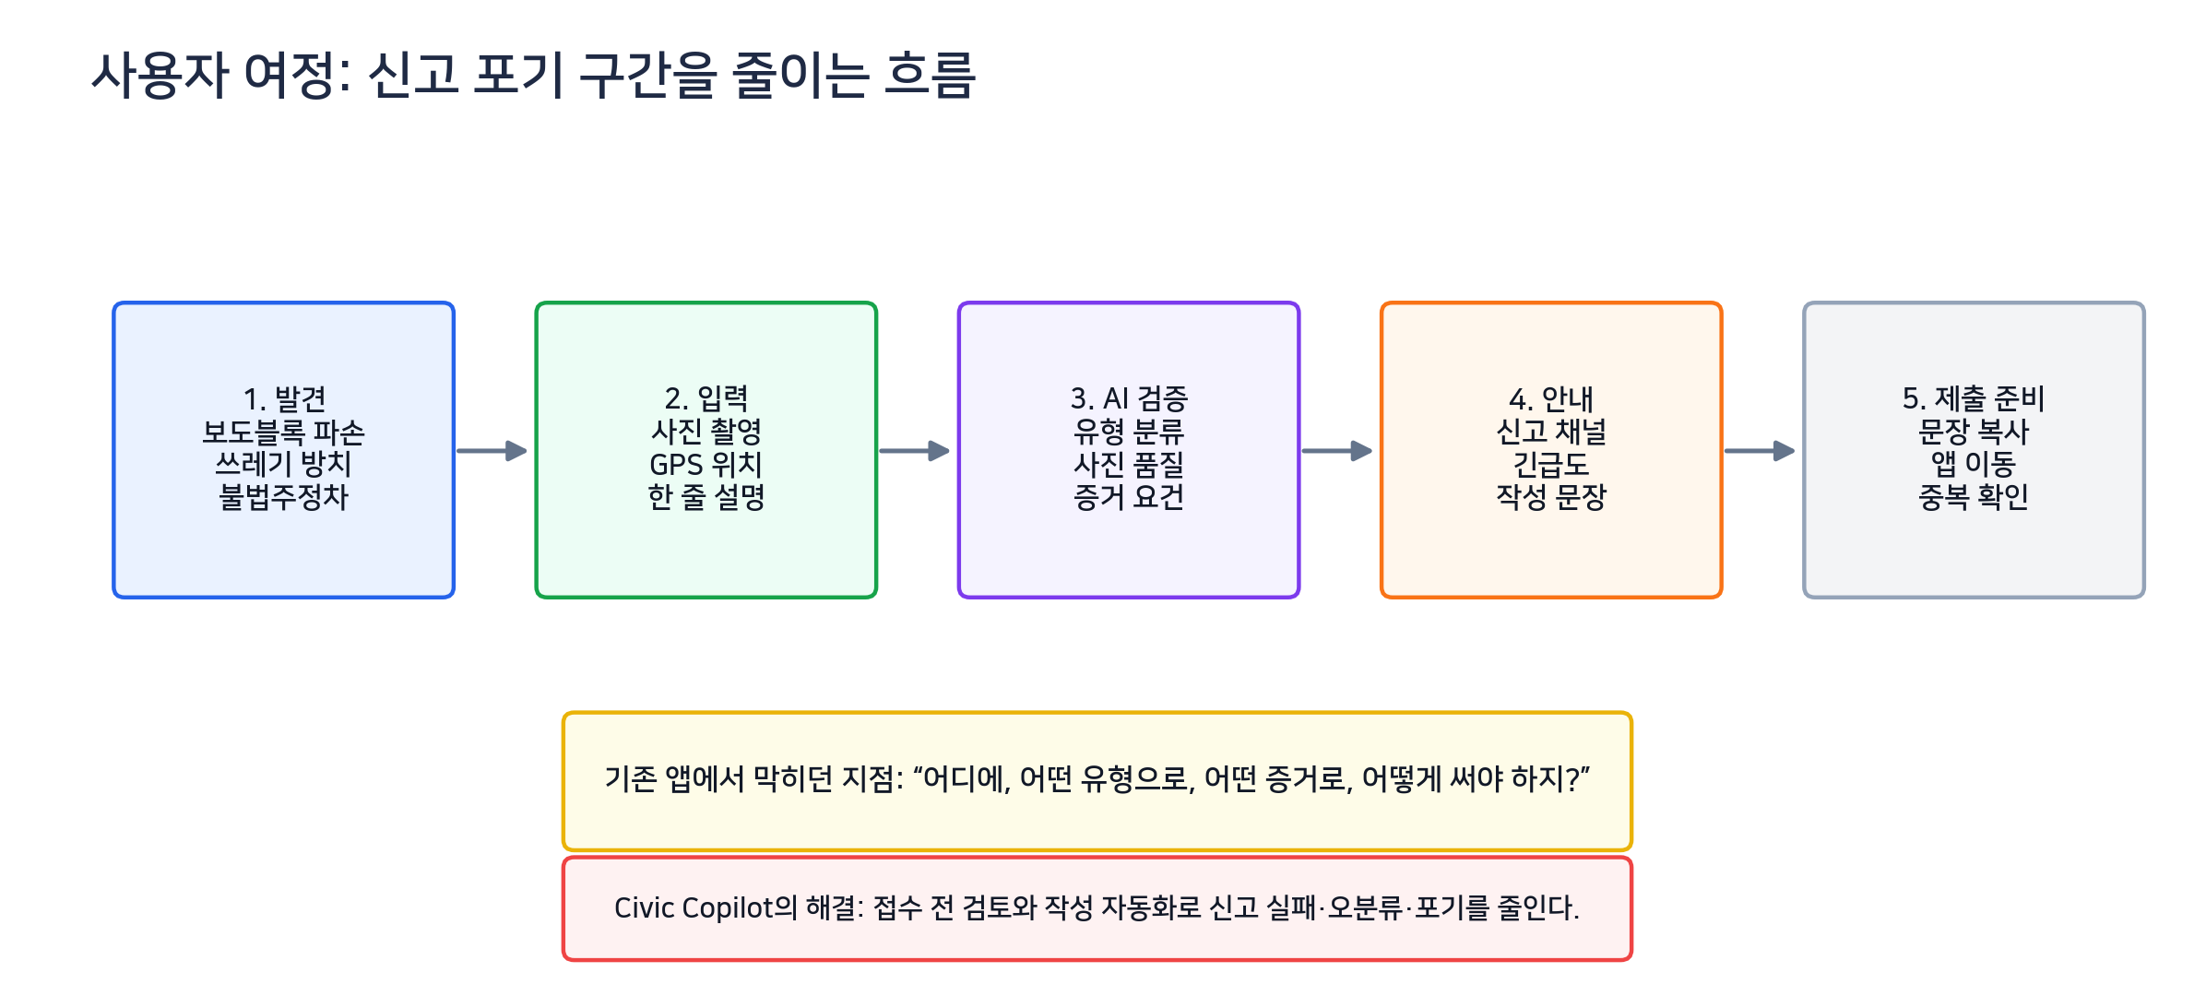
소프트웨어프로젝트 I · AD 프로젝트
사용자 여정
신고 포기 구간을 줄이는 흐름
Civic Copilot AD Project
06
Notes:
사용자 흐름은 간단합니다. 시민이 문제를 발견하고 사진과 위치, 한 줄 설명을 입력합니다. AI는 민원 유형과 증거 요건을 확인하고, 적절한 신고 채널과 문장을 안내합니다. 마지막으로 사용자는 문장을 복사하거나 기존 앱으로 이동해 직접 제출합니다.

Slide 7
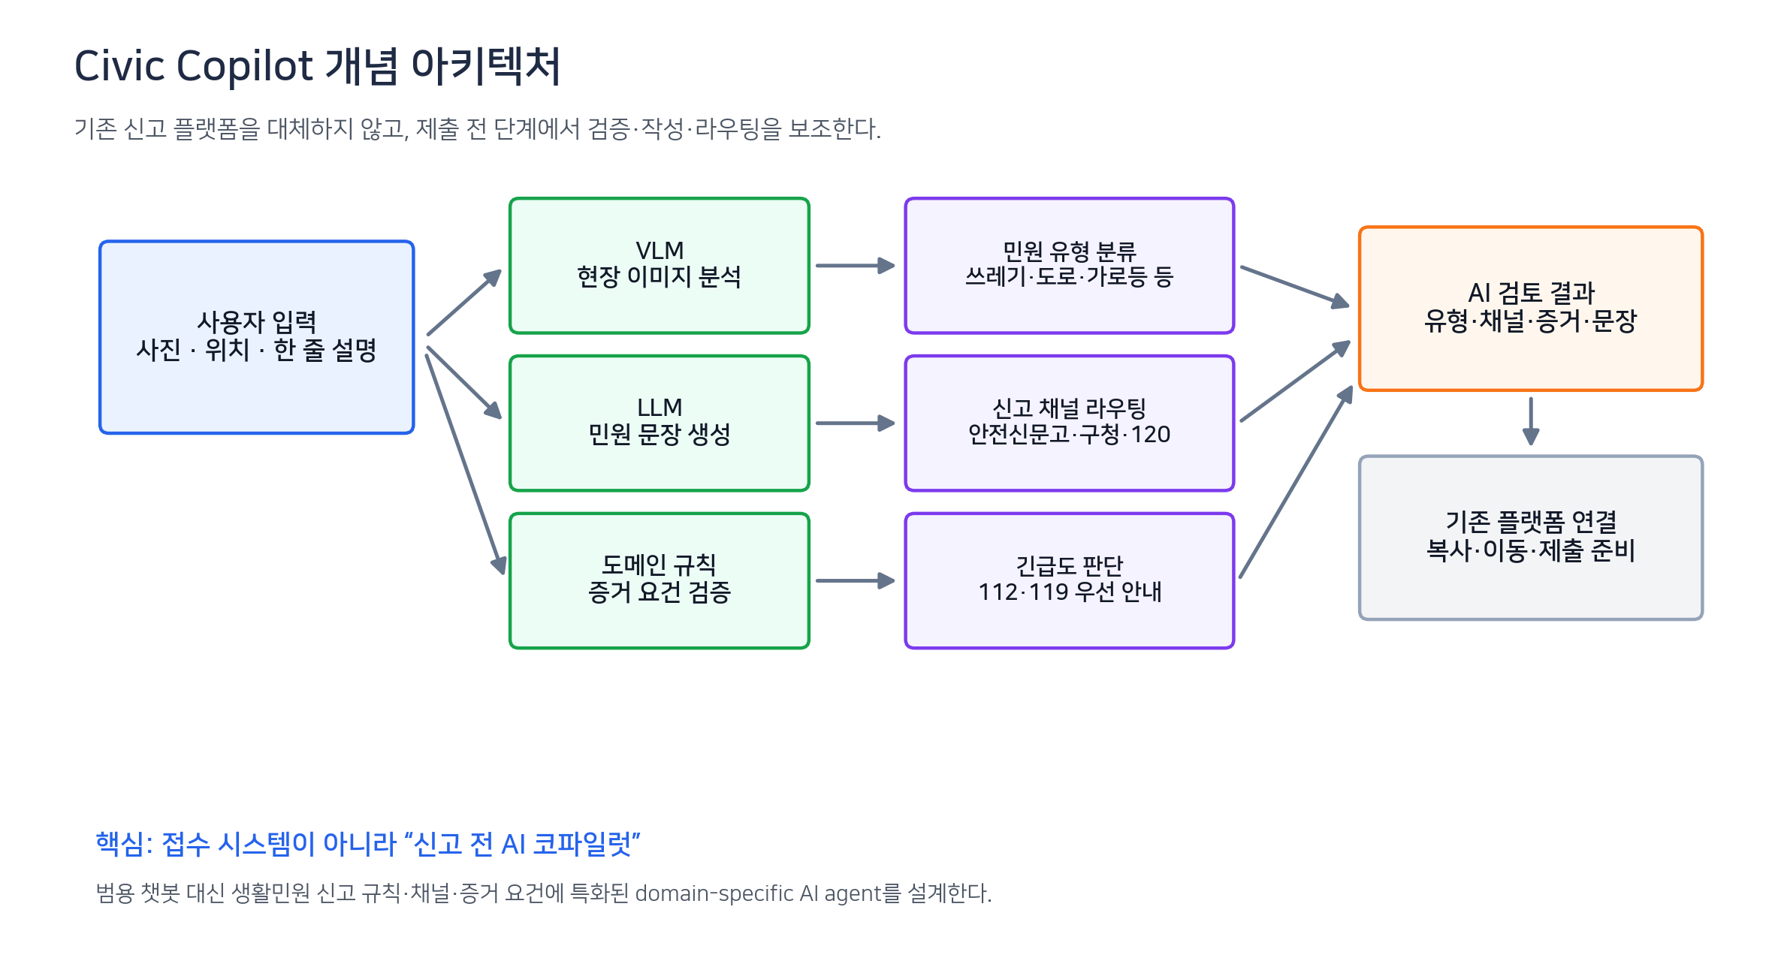
소프트웨어프로젝트 I · AD 프로젝트
AI/SW 시스템 개념 구조
사진·위치·도메인 규칙·문장 생성을 조합한 구조
Civic Copilot AD Project
07
Notes:
시스템 구조는 입력, AI 분석, 결과 출력으로 나눌 수 있습니다. 입력은 사진, 위치, 한 줄 설명입니다. AI 내부에서는 비전언어모델이 이미지를 분석하고, LLM이 문장을 생성하고, 도메인 규칙 DB가 증거 요건을 검증합니다. 최종 결과로 유형, 채널, 증거, 문장을 보여줍니다.

Slide 8
소프트웨어프로젝트 I · AD 프로젝트
Domain-specific AI 설계
범용 챗봇이 아니라 생활민원 신고 흐름에 맞춘 AI
VLM
사진 속 위험 요소
번호판/표지판/시설물 식별
LLM
쉬운 설명 →
공식 민원 문장 생성
RAG/규칙 DB
지자체별 신고 요건
불법주정차·시설물 규칙
Channel Router
안전신문고·구청·120
112/119 우선 안내
도메인 특화의 의미: 생활민원 유형, 증거 요건, 신고 채널, 긴급도 기준을 AI의 업무 범위로 제한한다.
Civic Copilot AD Project
08
Notes:
도메인 특화 AI라는 점이 중요합니다. 일반 챗봇처럼 모든 질문을 처리하는 것이 아니라, 생활민원 신고에 필요한 네 가지 기능으로 제한합니다. 사진을 이해하는 VLM, 민원 문장을 쓰는 LLM, 신고 요건을 찾는 RAG와 규칙 DB, 그리고 채널을 추천하는 라우터입니다.

Slide 9
소프트웨어프로젝트 I · AD 프로젝트
예시 시나리오: 막힌 빗물받이 신고
사용자는 한 줄만 써도 AI가 접수 가능한 문장으로 바꾼다
AI 분석 결과
사용자 입력
사진: 빗물받이 주변
위치: OO구 OO로
설명: “비오면 물 고일듯”
유형: 배수시설/안전 위험
채널: 안전신문고 또는 구청
증거: 위치 있음, 사진 선명
추가 사진 1장 권장
작성 문장
“OO구 OO로 인근 빗물받이가 낙엽과 쓰레기로 막혀 우천 시 침수 위험이 있어 정비가 필요합니다.”
Civic Copilot AD Project
09
Notes:
예를 들어 막힌 빗물받이를 신고한다고 가정해보겠습니다. 사용자는 비 오면 물 고일 듯이라고만 입력합니다. AI는 사진과 위치를 보고 배수시설 문제로 분류하고, 안전신문고 또는 구청 채널을 추천합니다. 사진은 선명하지만 추가 사진을 권장하고, 바로 복사할 수 있는 민원 문장을 생성합니다.

Slide 10
소프트웨어프로젝트 I · AD 프로젝트
구현 가능성
실제 구현은 선택 사항이지만, 필요한 기술은 현재 수준에서 실현 가능하다
Mobile
카메라 · GPS
사진 업로드 · 위치 확인
AI
VLM · LLM
분류 · 문장 생성
Rules
신고 요건 DB
지역/유형별 규칙
Cloud
서버 · DB
중복 후보 · 결과 저장
Integration
기존 신고 앱/웹
복사 · 이동 · 제출 준비
MVP 범위: 자동 제출은 제외하고, “사진 분석 → 증거 체크 → 신고 문장 생성 → 기존 앱 연결”까지 구현한다.
Civic Copilot AD Project
AD 요구: 구현하지 않더라도 구현 가능성 검토
10
Notes:
구현 가능성도 검토했습니다. 모바일 카메라와 GPS, VLM과 LLM, 규칙 DB, 클라우드 서버, 기존 앱 연결로 구성할 수 있습니다. MVP는 자동 제출을 하지 않고 사진 분석, 증거 체크, 문장 생성, 기존 앱 연결까지만 구현하는 것이 안전합니다.

Slide 11
소프트웨어프로젝트 I · AD 프로젝트
한계와 안전장치
AI가 민원을 대신 판단하는 것이 아니라, 사용자가 제출 전 확인하도록 돕는다
AI 오판
추천 이유와 불확실성 표시
최종 제출은 사용자 확인
개인정보
얼굴/차량번호/주소 마스킹
최소 보관 원칙
허위·악성 신고
허위 신고 경고
이상 패턴 탐지
긴급 상황
화재·범죄·인명 위험은
즉시 112/119 안내
원칙: AI는 “공식 판단자”가 아니라 “신고 전 코치”이다.
Civic Copilot AD Project
11
Notes:
AI 서비스에는 한계가 있습니다. 유형을 잘못 추천할 수 있고 개인정보가 포함될 수 있으며 허위 신고에 악용될 수도 있습니다. 그래서 추천 이유와 불확실성을 표시하고, 민감정보는 마스킹하고, 최종 제출은 사용자가 확인하게 합니다. 긴급 상황은 앱 안에서 상담하지 않고 112나 119를 먼저 안내합니다.

Slide 12
소프트웨어프로젝트 I · AD 프로젝트
기대효과와 결론
핵심 아이디어 하나를 명확히 전달
시민
신고 포기 감소
문장 작성 부담 감소
행정
오분류 감소
증거 부족 민원 감소
지역사회
위험요소 조기 발견
생활환경 개선
결론: Civic Copilot은 생활민원 신고라는 좁은 도메인에 특화된 AI로, 기존 신고 플랫폼 앞단에서 시민의 신고 성공 가능성을 높인다.
참고: AD 프로젝트 소개 강의자료, 안전신문고/서울스마트 불편신고/국민신문고 AI/AI 안전신문고 공개자료
Civic Copilot AD Project
12
Notes:
기대효과는 시민, 행정, 지역사회 세 관점으로 볼 수 있습니다. 시민은 신고를 포기하지 않게 되고, 행정은 오분류와 증거 부족 민원을 줄일 수 있으며, 지역사회는 위험 요소를 더 빨리 발견할 수 있습니다. 결론은 Civic Copilot이 생활민원 신고라는 좁은 도메인에 특화된 AI로 기존 신고 플랫폼 앞단에서 신고 성공 가능성을 높인다는 것입니다. 감사합니다.

